Slide 1
Ventajas y desventajas de un sistema operativo

Slide 2
Es un programa o conjunto de programas que en un sistema informático gestiona los recursos de hardware y provee servicios a los programas.

Slide 3

ventajas
Existe la libertad de conocimiento y el trabajo cooperativo entre los usuarios, consiguiendo así un software más innovador.
permite una rápida solución de errores ya que se puede acceder libremente al código fuente.
cualquier persona puede utilizarlo, es gratuito.
menos riesgos de códigos maliciosos o de espionaje.
Funciona sin la necesidad de cargar un entorno grafico.

Slide 4
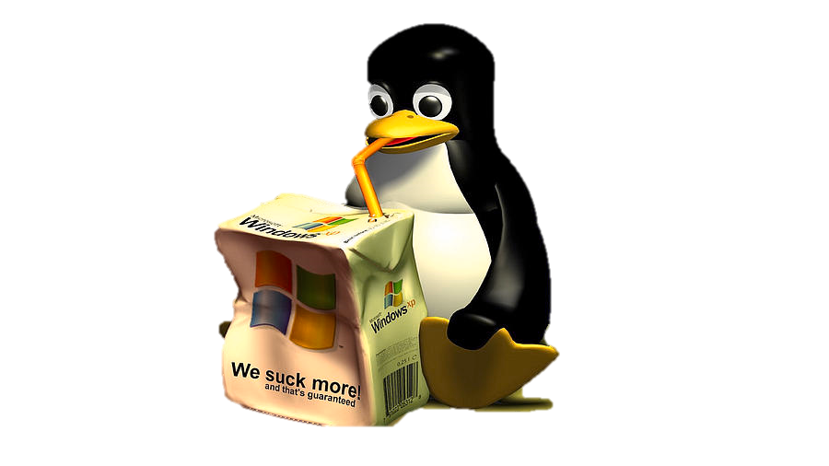
desventajas
Ausencia de garantía. El software libre no se hace responsable por los daños.
No existe mucho software comercial.
Dificultad en el intercambio de archivos (doc. de texto)
Menos intuitivo.
No existe un control de calidad previo.

